Slide 1
Муниципальное бюджетное общеобразовательное учреждение средняя общеобразовательная школа №7 муниципального образования город-курорт Анапа Краснодарского края
Почтовый адрес: 353440, Краснодарский край, город-курорт Анапа , улица Ленина, 169 «А», микрорайон 3 «А»
Телефон/факс: 8(86133) 40657
E-mail: school7@anapa.kubannet.ru
Сайт : http://nsportal.ru/node/630442

Slide 2
Материально-техническая обеспеченность школы
Кабинет математики

Slide 3
Материально-техническая обеспеченность школы
Кабинет физики

Slide 4
Материально-техническая обеспеченность школы
Кабинет химии

Slide 5
Материально-техническая обеспеченность школы
Кабинет географии

Slide 6
Материально-техническая обеспеченность школы
Кабинет биологии

Slide 7
Материально-техническая обеспеченность школы
Кабинет кубановедения

Slide 8
Материально-техническая обеспеченность школы
Кабинет ОБЖ

Slide 9
Материально-техническая обеспеченность школы
Кабинеты начальной школы

Slide 10
Материально-техническая обеспеченность школы
Кабинеты начальной школы

Slide 11
Материально-техническая обеспеченность школы
Кабинеты начальной школы

Slide 12
Материально-техническая обеспеченность школы
Кабинет технологии

Slide 13
Материально-техническая обеспеченность школы
Спортивный зал

Slide 14
Материально-техническая обеспеченность школы
Библиотека
Столовая

Slide 15
Материально-техническая обеспеченность школы
Кабинет шахмат
Холл

Slide 16
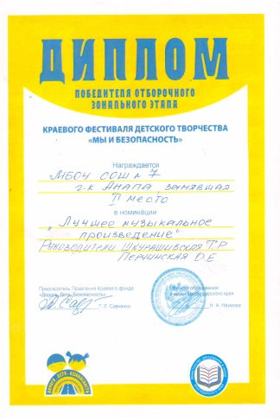
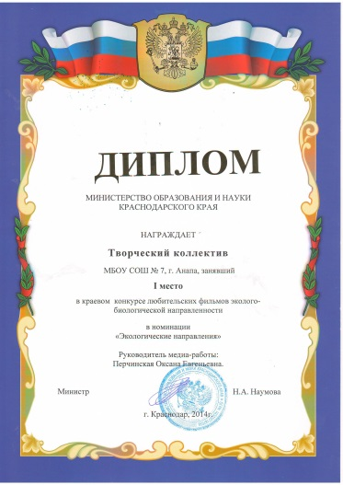
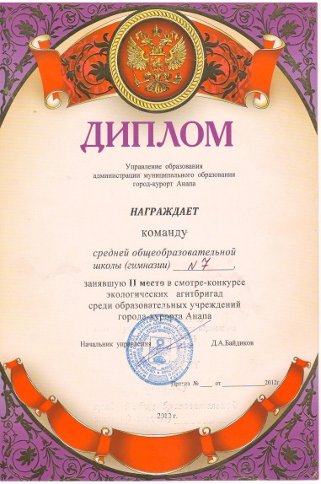
Наши достижения

